Slide 1
Випромінювання та поглинання світла атомами. Атомні і молекулярні спектри. Спектральний аналіз та його застосування
Підготувала: ліцеїст 203 н.в. Бондаренко Оксана

Slide 2
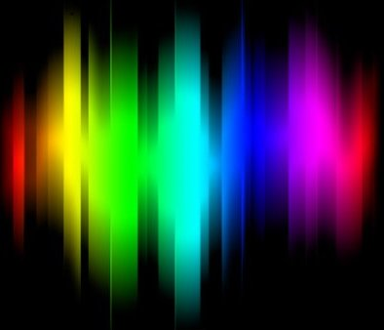
Електромагнітне випромінювання будь-якої природи може характеризуватися спектром коливань, на які можна розкласти його за довжиною хвилі або частотою. Оптичні спектри випромінювання спостерігаються у джерел світла, які випускають фотони внаслідок збудження речовини під впливом зовнішнього чинника.

Slide 3
Оптичні спектри поділяють:
відбиття
розсіювання
поглинання
Спектри випромінювання

Slide 4
Оптичні спектри спостерігають візуально за допомогою спектральних приладів і фіксують, як правило, фотографічним способом або за допомогою фотоелементів. Спектри можуть бути :
суцільними, що охоплюють широкий діапазон довжин хвиль
лінійчастими, що складаються з окремих спектральних ліній певної довжини хвилі X
смугастими — набір окремих смуг, що належать певному інтервалу довжин хвиль

Slide 5
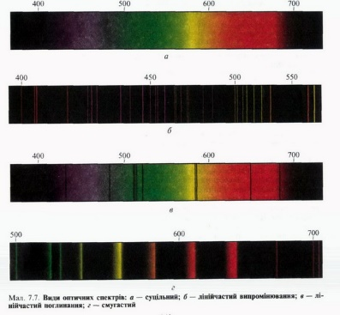

Slide 6
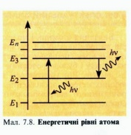
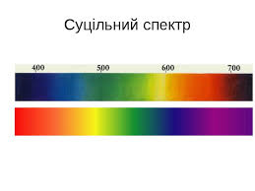
За класичною теорією монохроматичне світло збуджуватиме хвилі певної частоти, а природне світло утворюватиме суцільний спектр випромінювання
Для наочного ілюстрування станів атома використовують енергетичні діаграми, на яких рівні енергії позначають горизонтальними лініями

Slide 7

Спектральний аналіз
Вивчення атомних і молекулярних спектрів випромінювання і поглинання покладено в основу спеціального методу дослідження складу і будови речовини — спектрального аналізу. Він грунтується на кількісних і якісних методах дослідження спектрів електромагнітного випромінювання речовин, які спостерігають за допомогою спеціальних приладів. Принцип дії цих приладів грунтується на їх здатності виокремлювати в просторі і часі з усього світлового потоку певні ділянки випромінювання. їх можна фіксувати фотографічним способом або вимірювати різні їхні характеристики — зміну світлового потоку, довжину хвилі спектральної лінії тощо. Спектральний аналіз ґрунтується на явищі дис­персії світла.

Slide 8
атомарний та молекулярний спектральний аналіз
«емісійний» — за спектром випромінення
«абсорбційний» — за спектром поглинання
«мас-спектрометричний»— за спектром мас атомарних чи молекулярних іонів.

Slide 9
Історія
Ідентифікація хімічних елементів за оптичними спектрами атомів була запропонована у 1859 році Г. Кірхгофом та Бунзеном. За допомогою спектрального аналізу, гелій (He) був відкритий на Сонці раніше ніж на Землі. Але ще у 1854 році доктор Девід Альтер (англ. David Alter), науковець з міста Фріпорт, штату Пенсильванія (США) надрукував наукову працю, що описувала спектральні властивості 12 металів .

Slide 10
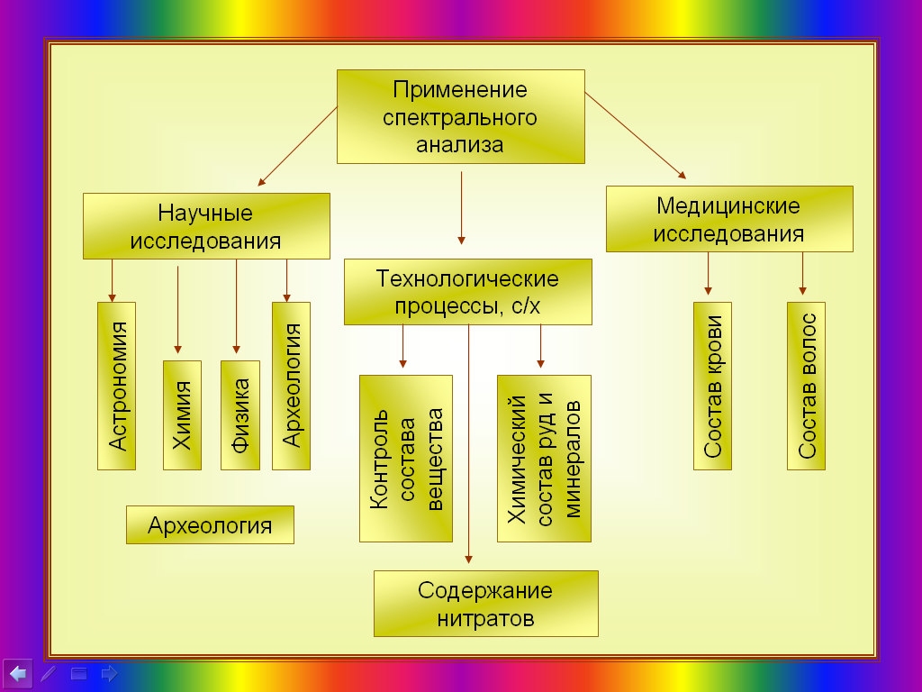

Slide 11
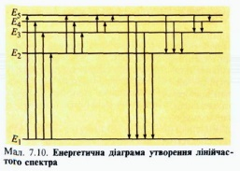
Кожен хімічний елемент має власний набір спектральнихліній, притаманний лише йому одному. Для одержання спектра випромінювання атоми речовини слід перевести у збуджений стан, наприклад нагріти тіло до високої температури. За високих температур атоми переходять у збуджений стан Е₂, E₃, Е₄, Е₅, в якому можуть перебувати недовго

Slide 12
Спектральний аналіз має низку переваг:
сама речовина не потрібна, а потрібно лише випромінювання від неї
проведення досліду потребує дуже мало часу
потрібна дуже мала маса речовини

Slide 13
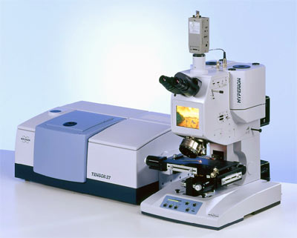
Спектральний аналіз виконується за допомогою спектрометра
Спектро́метр - спектральний прилад зі сканувальним пристроєм, який за допомогою фотоелектричних приймачів дає змогу кількісно оцінювати розподіл енергії у спектрі. Термін застосовується до приладів, що працюють у широкому діапазоні хвиль: від гамма- до інфрачервоного випромінювання.

Slide 14
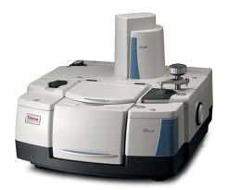
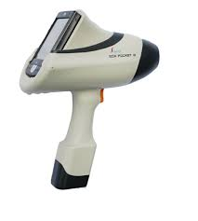
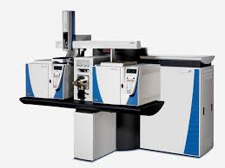

Slide 15
Дякую за увагу !

